Slide 1
PORTAFOLIO EMPRESARIAL WEB
Jorge Cifuentes
Duvan González
Diego Herrera
Leyner Martínez
Natalia Moreno
SENA Centro de Biotecnología Agropecuaria
FICHA 1617258
Programación de software

Slide 2
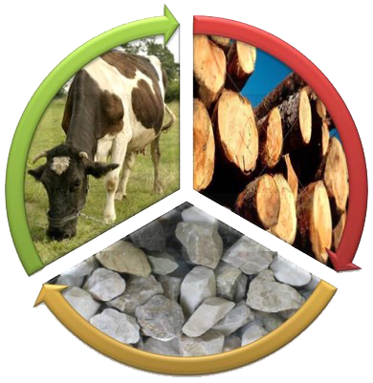
Actualmente en la Sabana de Occidente el desarrollo empresarial crece de manera exponencial, con varios problemas de gestión en la información tales como:
Portales y catálogos desactualizados.
Sitios sin inclusión y participación de las micro, pequeñas y medianas empresas.
No existe una garantía en la veracidad en la información de productos y servicios entre proveedores y compradores.
PROBLEMÁTICA

Slide 3

PREGUNTA ORIENTADORA
¿Cómo una herramienta web puede facilitar la interacción entre clientes y proveedores de materias primas para el sector de alimentos en la Sabana de Occidente?

Slide 4
OBJETIVO GENERAL
Construir una herramienta web que permita a las empresas del sector de alimentos en la Sabana de Occidente ofrecer sus productos, servicios e información comercial actualizada según lo requieran los potenciales clientes.

Slide 5
OBJETIVOS ESPECÍFICOS
Identificar las necesidades de los clientes en torno a la búsqueda de proveedores y empresas.
Diseñar un sitio Web de fácil navegación para cualquier tipo de empresa o Mipyme local.
Desarrollar los módulos de cliente, empresa y administrador para el manejo del aplicativo.
Crear un mecanismo de registro de las certificaciones vigentes de las empresas para ofrecer mayor garantía de calidad en los productos y servicios ofertados.

Slide 6
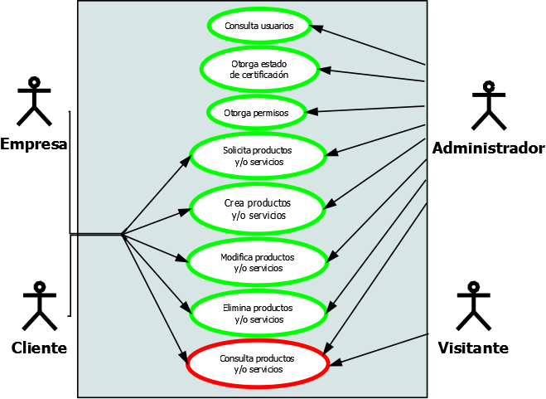
DIAGRAMA DE CASOS DE USO DE LOS REQUERIMIENTOS

Slide 7
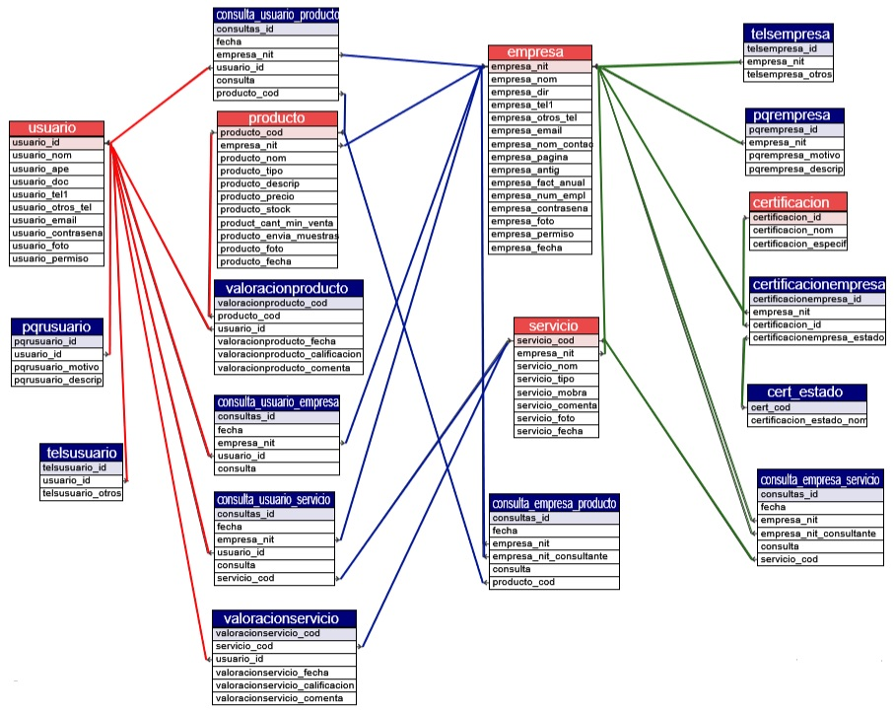
MODELO RELACIONAL

Slide 8



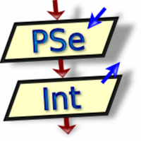
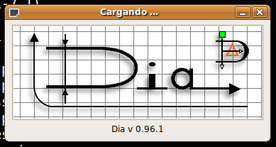







TECNOLOGÍAS UTILIZADAS
OTROS
INTERFAZ
LÓGICA
SERVIDOR
DATOS
EMULADOR

Slide 9
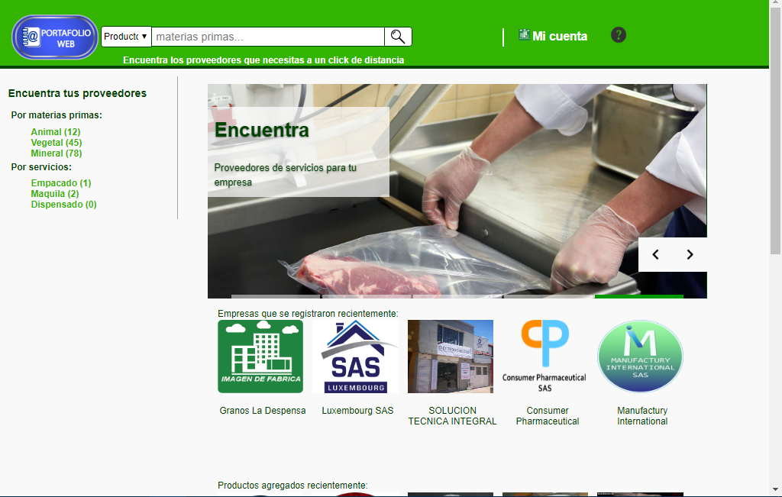
DEMOSTRACIÓN

Slide 10
CONCLUSIONES
Se implementó un portal web en el que pueden interactuar proveedores con potenciales clientes por medio de una navegación intuitiva, que potencializa la actividad comercial en la web de las Mipymes relacionado con materias primas del sector alimenticio.
Se creó una base de datos para el manejo de las capacidades comerciales que pueden ofrecer realmente los proveedores.
Se tuvo la oportunidad de reconocer y desarrollar el ciclo de vida del software desde su concepción hasta la construcción definitiva.

Slide 11
Agradecimientos

